Slide 1

T5-Wiki2
Iñaki Elezkano, Pedro Rodriguez, Jon Bahillo eta Samuel Hidalgo.

Slide 2
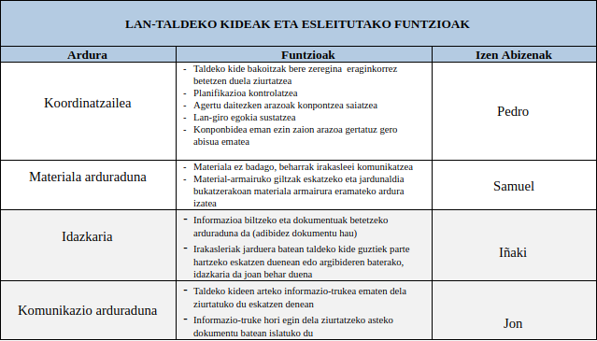
Lan-banaketa

Slide 3



Proposamena
Gure Wikiak 4 orrialde izango ditu:
Orrialde nagusia
Wordpress
OwnCloud
PrestaShop

Slide 4
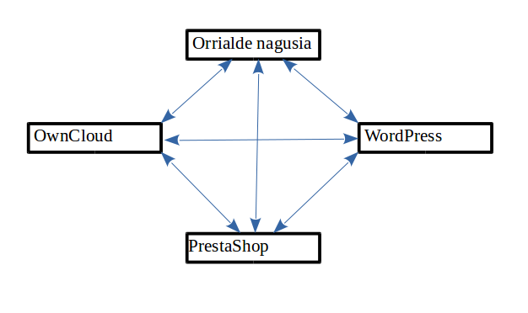
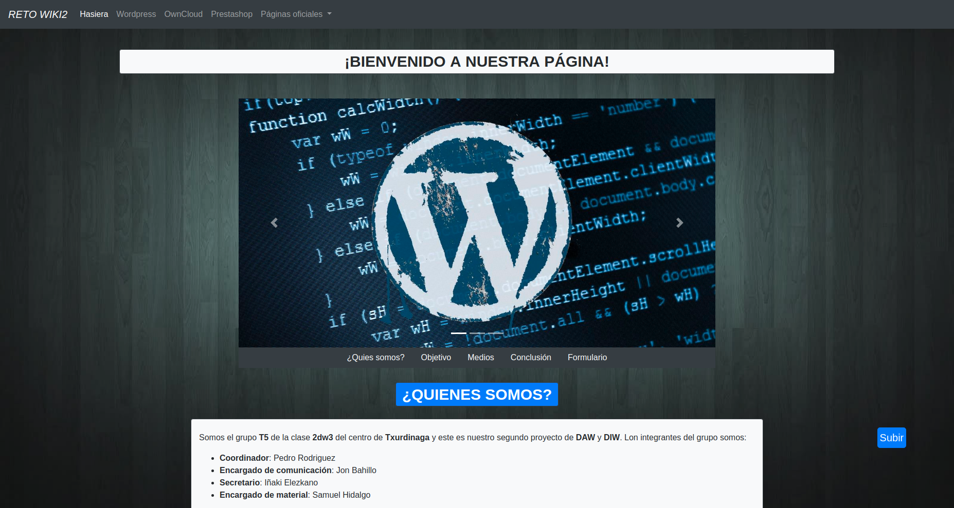
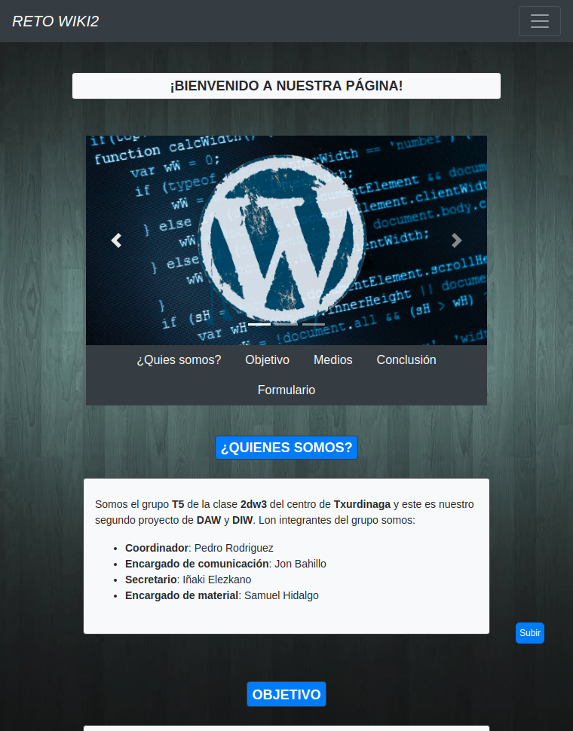
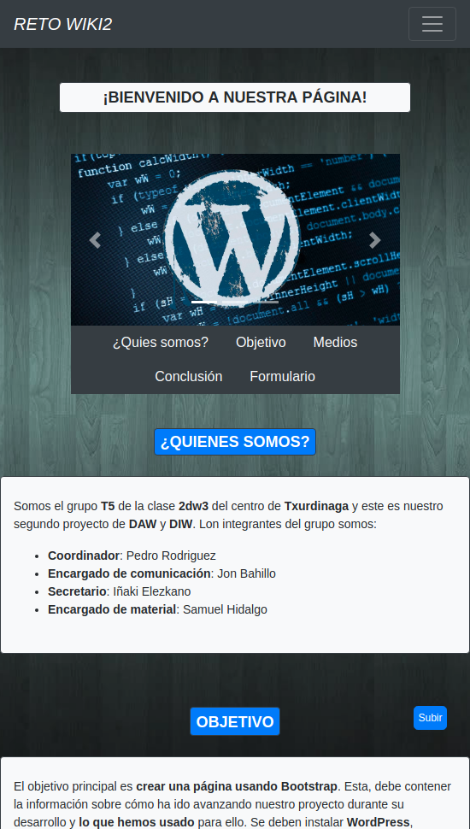
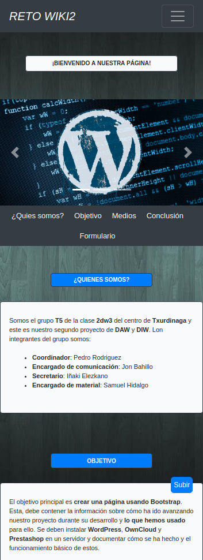
Diseinua
Responsive.
Bi nabigatzaile.
Informazioa zatitan bananduta.

Slide 5
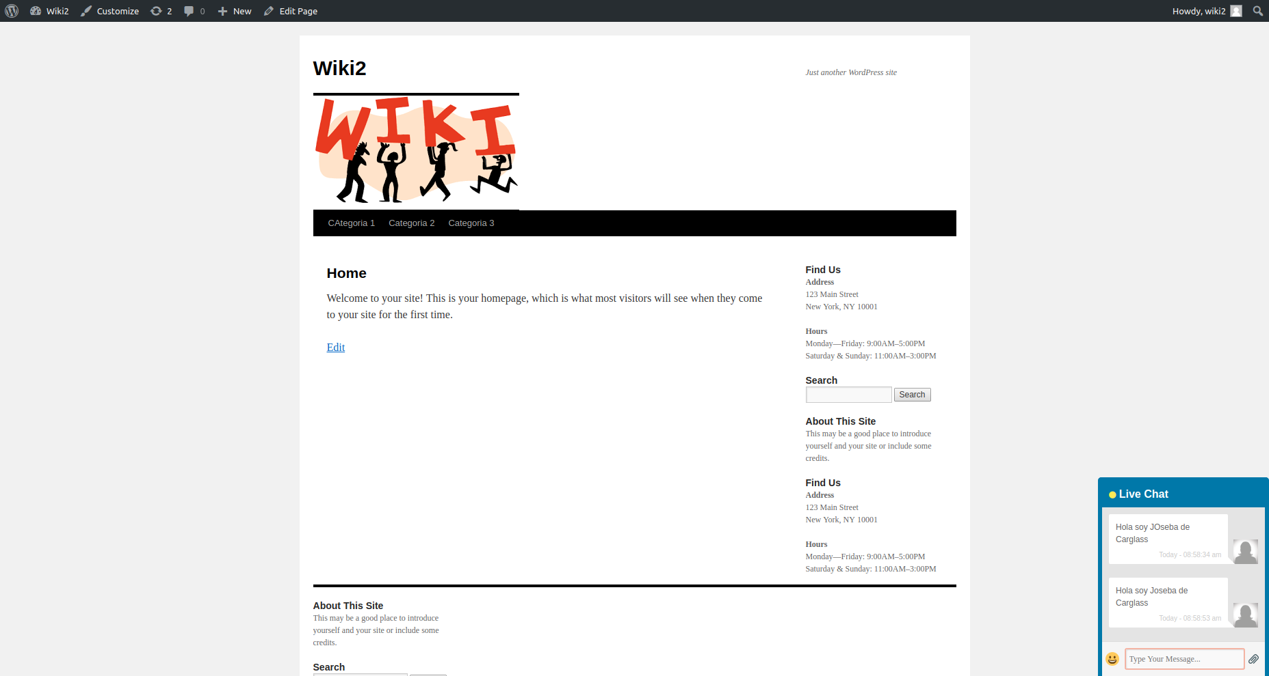
WordPress

Slide 6
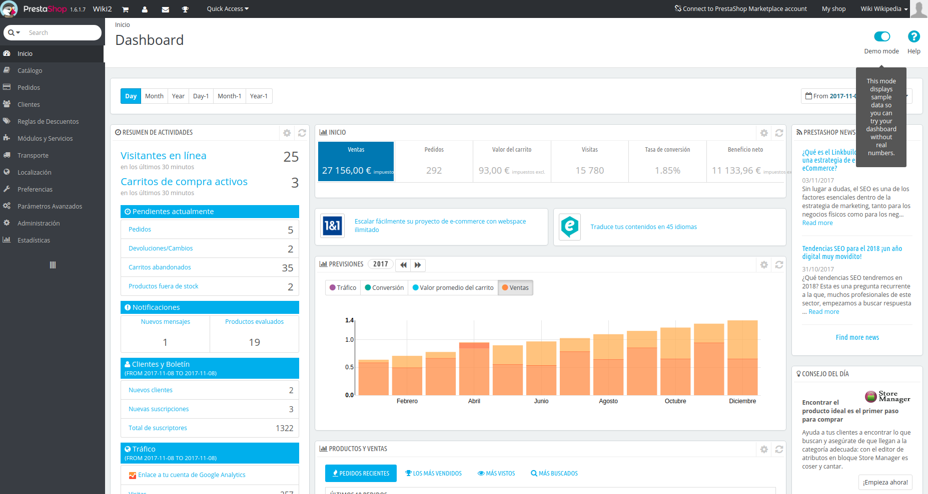
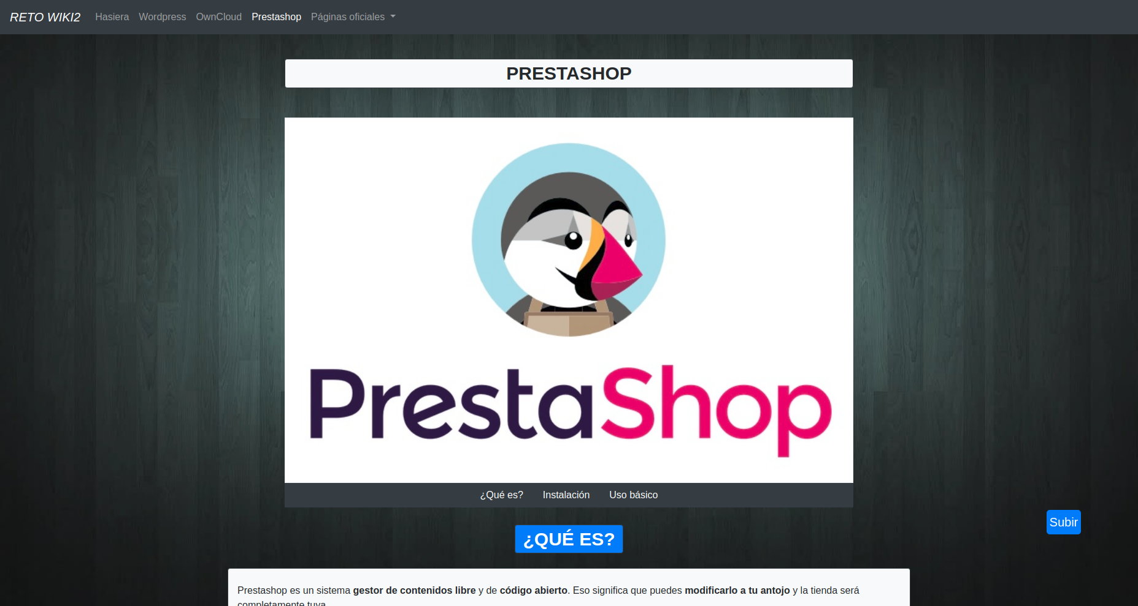

PrestaShop

Slide 7
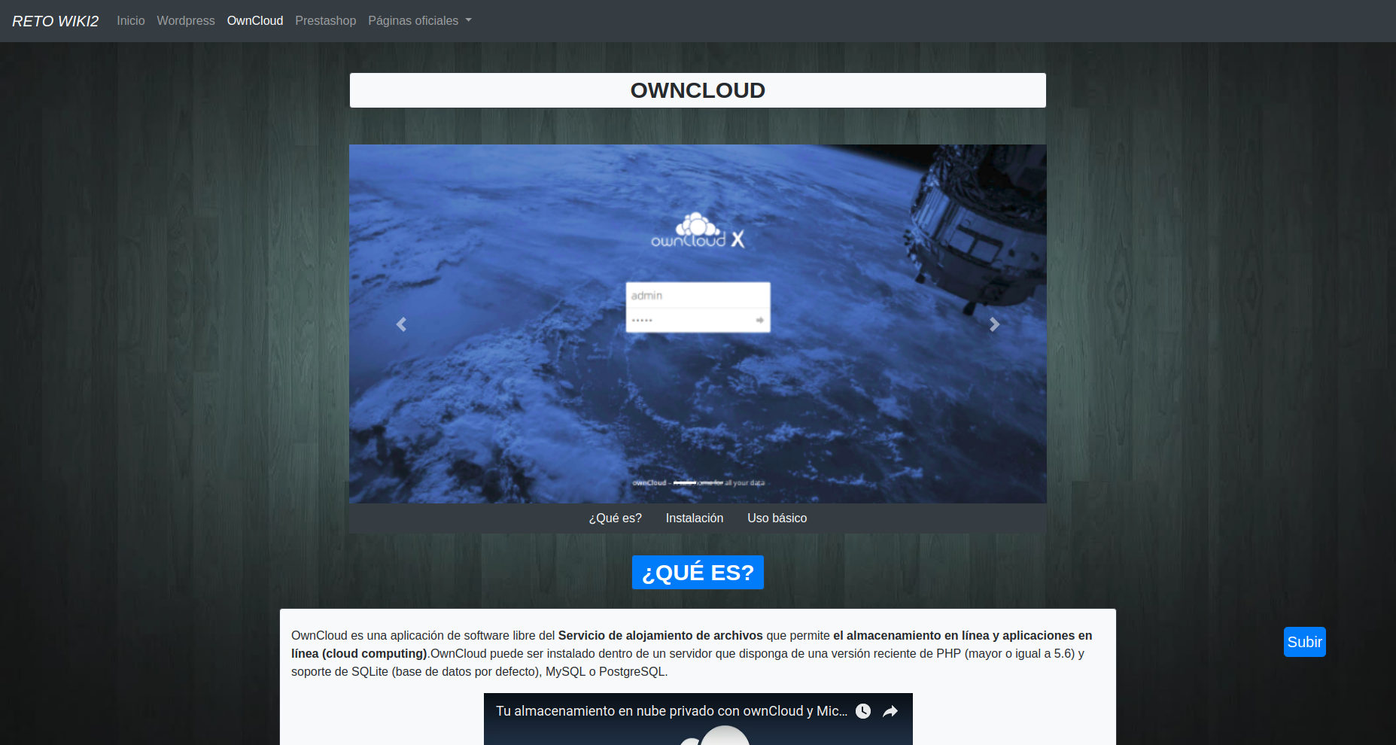
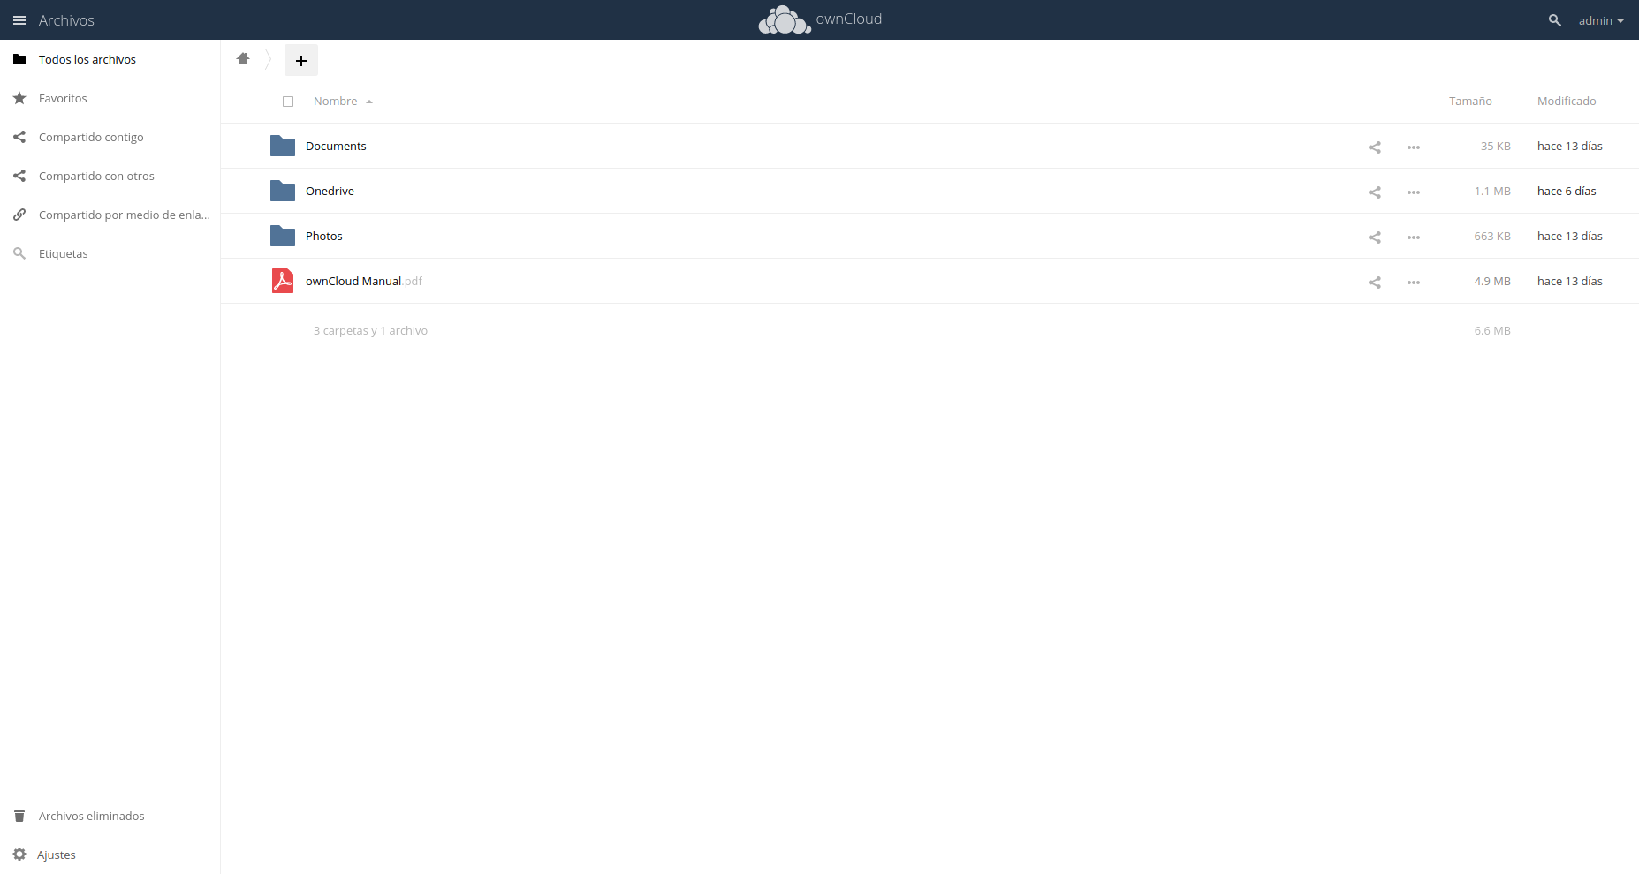
OwnCloud

Slide 8
Funtsezko parametroak
Zer ikasi dugu?
Bootstrap nola erabiltzen den eta ze ezaugarri dituen.
Wordpress, OwnCloud eta PrestaShop zerbitzarian nola instalatzen diren
HTMLko, CSSko eta Apacheko oinarrizko ezagutza.

Slide 9
Arazoak
Wordpresseko pluginak instalatzeko.
Bukle infinitua Prestashop instalatzean.
Owncloud-eko datu basean arazoak.
Wordpresseko logina admin moduan egitean.
Prestashop logina admin moduan egitean.
Diseinua egiteko denbora gutxi.

